Slide 1

Зависимость формы угловых распределений фотоэлектронов от параметров бихроматического
$ω+2ω$ поля
Ломоносовские чтения — 2022
Доклад асп. Поповой М.М., ст.науч.сотр. Грызловой Е.В., вед.науч.сотр. Грум-Гржимайло А.Н.
21 апреля 2022

Slide 2
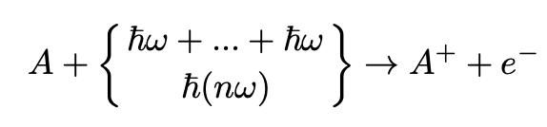
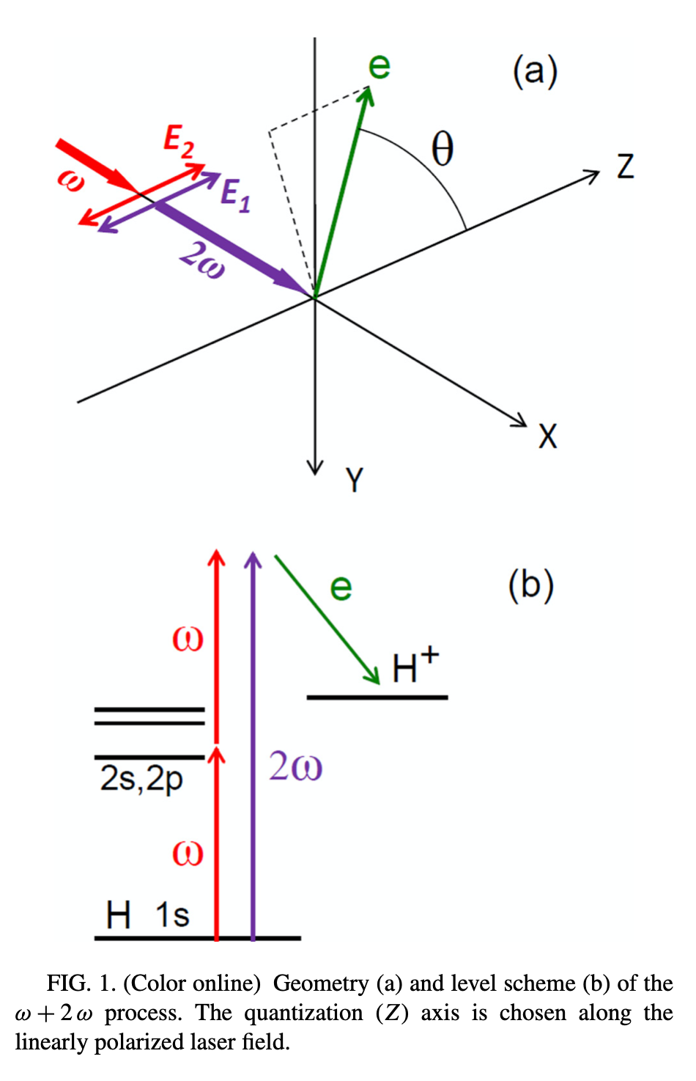
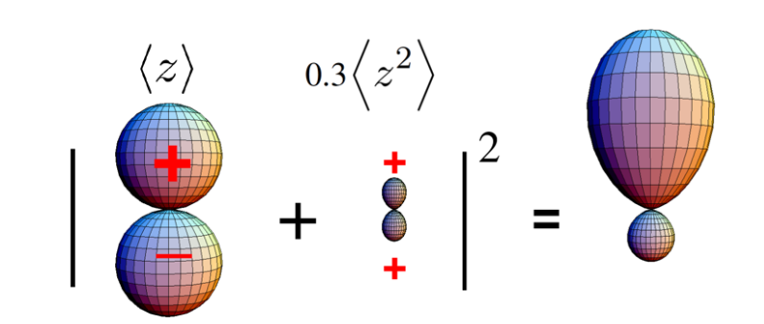
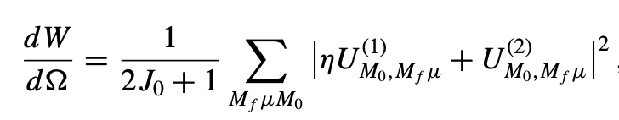

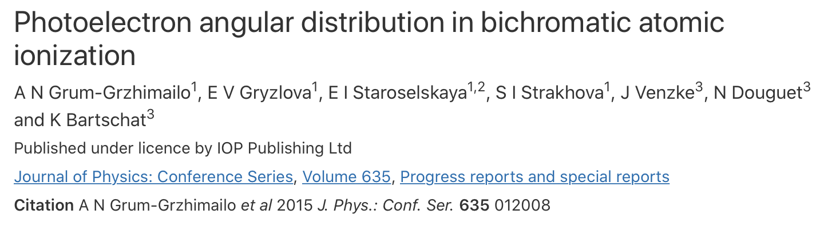
Суть явления

Slide 3
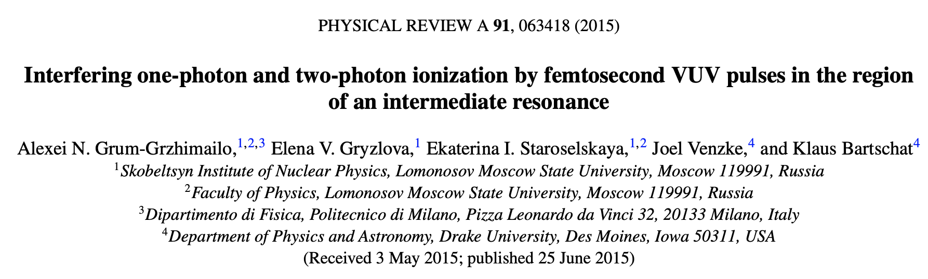
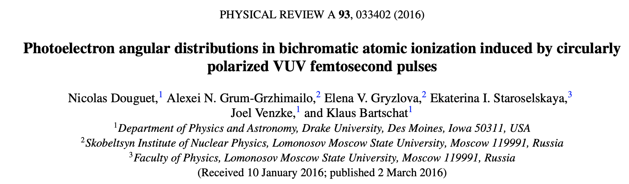
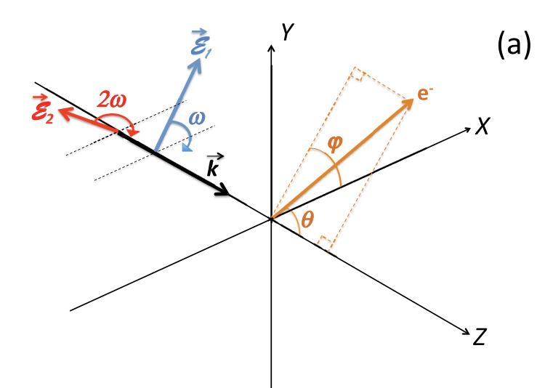
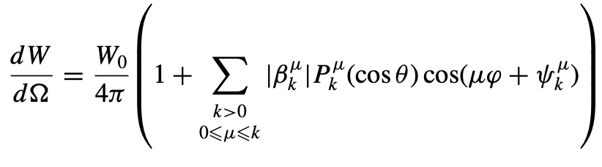
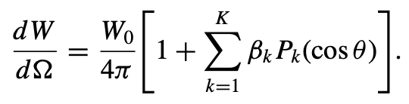
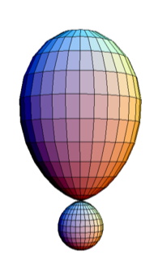
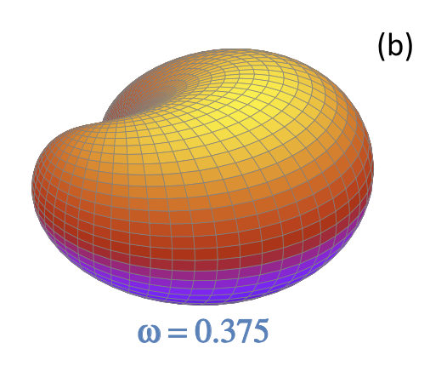
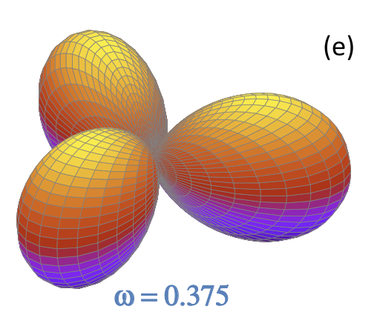
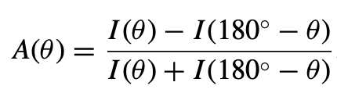
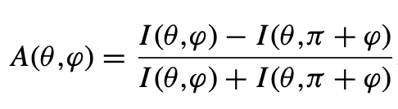
Ранее в сериале

Slide 4
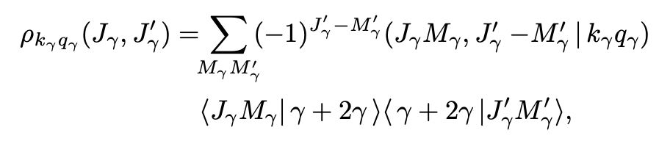
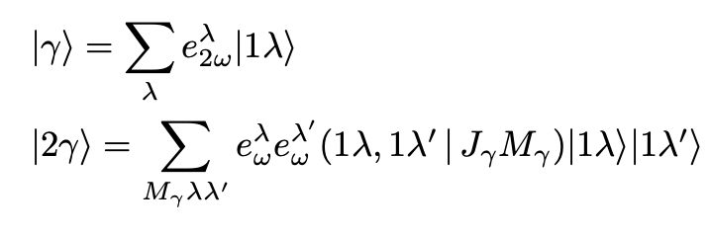

Задача настоящей работы
Обобщение модели TDPT на поля произвольной поляризации.
Метод: формализм статистических тензоров, спектроскопия — BSR
Разложение в базисе циклических ковариантных орт:

Slide 5
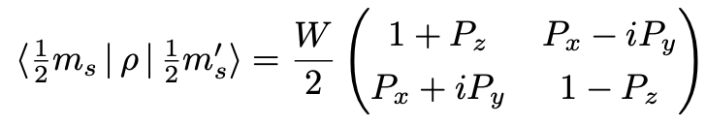
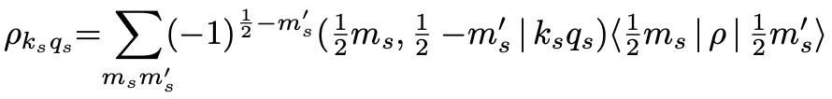
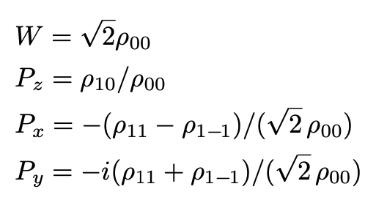
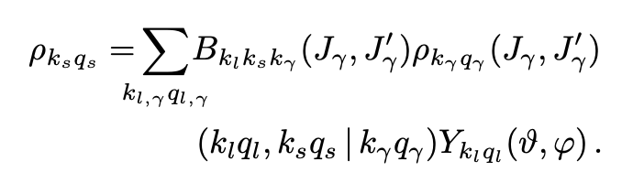
Формализм статистических тензоров
матрица плотности электрона
статистический тензор электрона
угловое распределение и спиновая поляризация
after some angular momentum algebra:

Slide 6
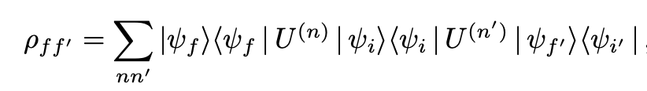
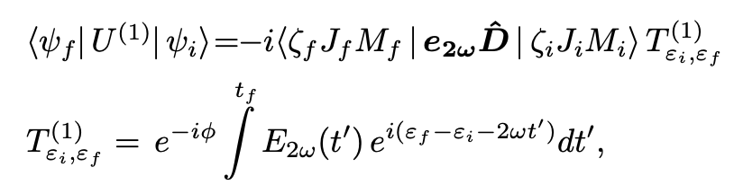
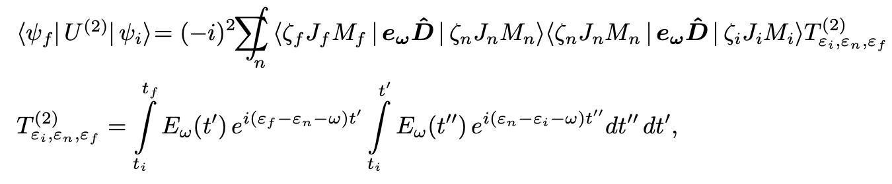
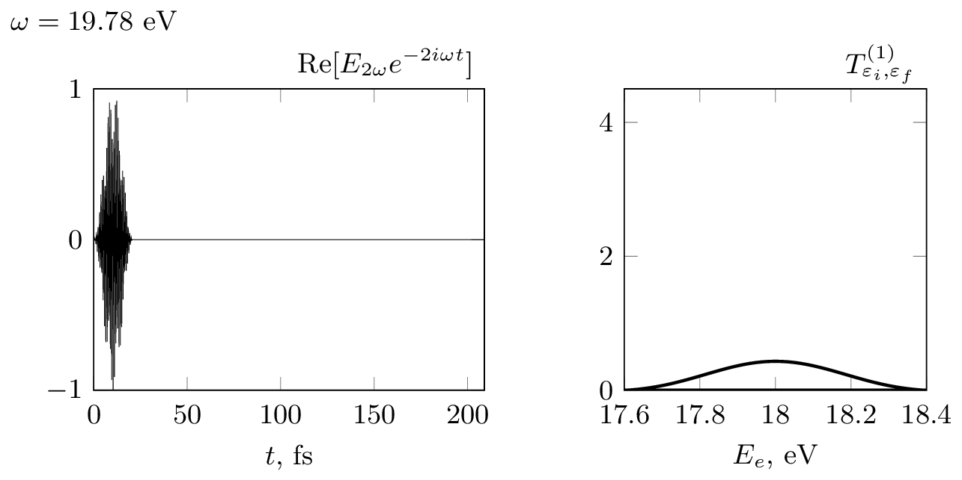
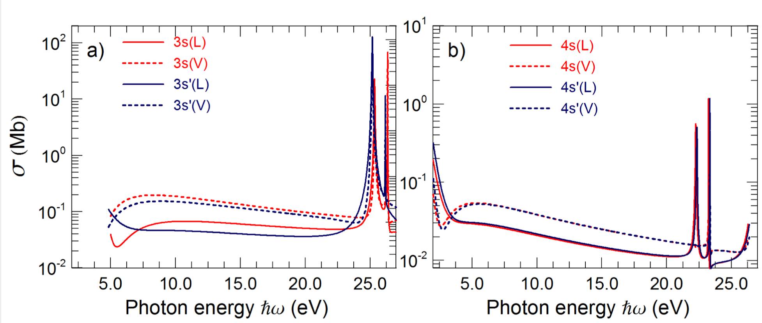
Теория возмущений

Slide 7
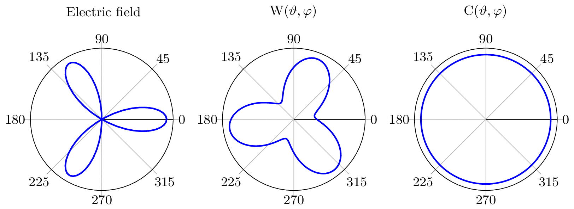
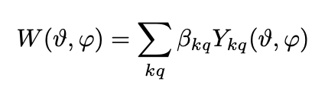
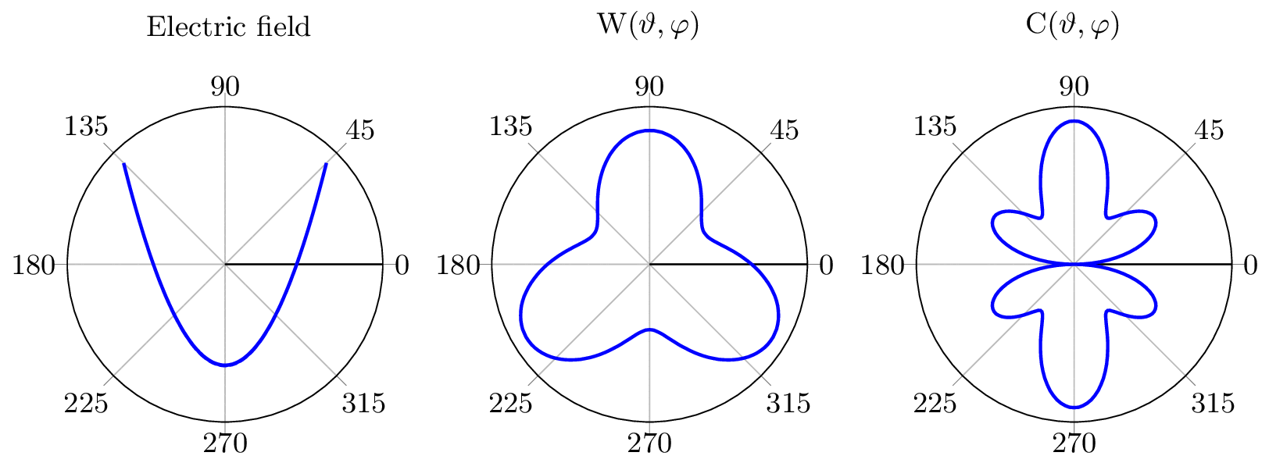

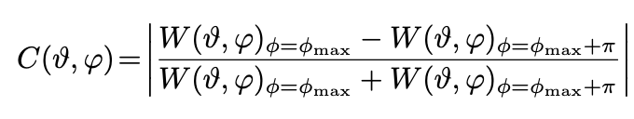
Результаты
Трансформация формы
углового распределения

Slide 8
Результаты
Обобщение модели TDPT на поля произвольной поляризации при помощи формализма статистических тензоров.
Проанализированы эффекты, вызванные интерференцией одно- и двухфотонных амплитуд переходов.
Показана роль фазы между гармониками как управляющего параметра для когерентного контроля над угловым распределением фотоэлектронов.
Статья по результатам работы принята в ЖЭТФ.

Slide 9
Благодарности
Работа выполнена при финансовой поддержке Российского фонда фундаментальных исследований (РФФИ) No 20-52-12023; Министерства науки и выс- шего образования Российской Федерации (проект No 0818-2020-0005) с использованием вычислительных ресурсов ЦКП «Центр данных ДВО РАН».
Спасибо за внимание!

Slide 10
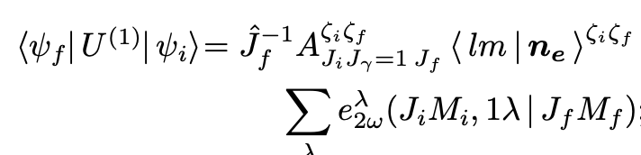
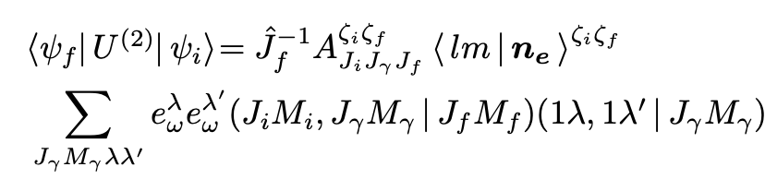
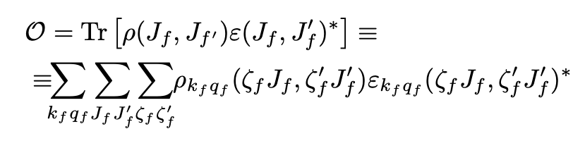
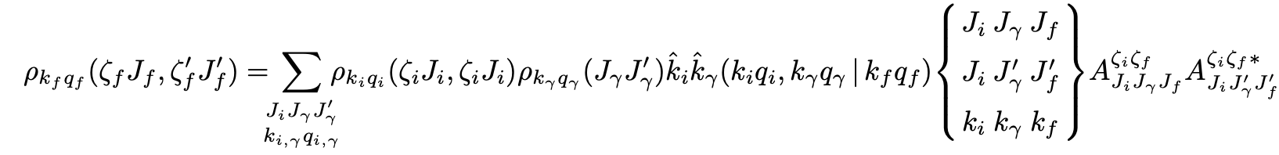
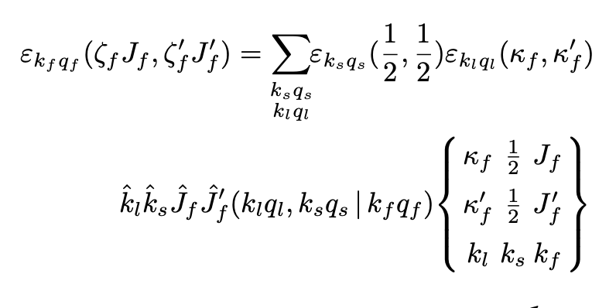
Теория возмущений:
Формализм статистических тензоров:

Slide 11
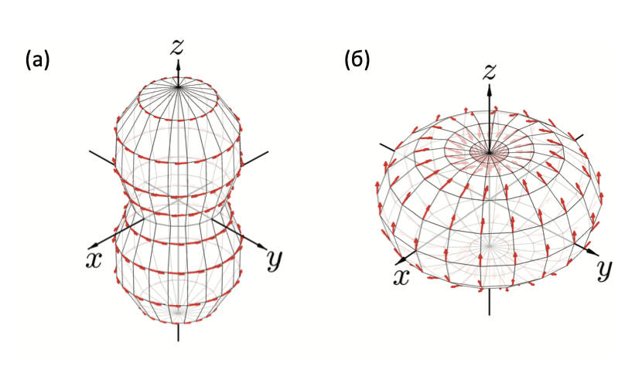
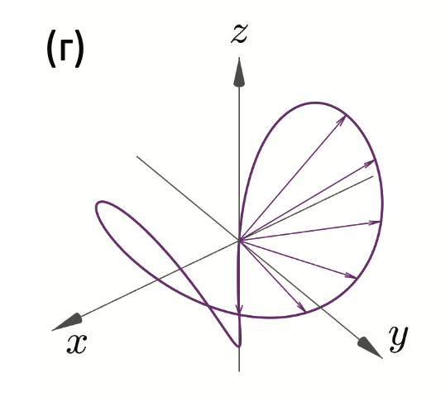
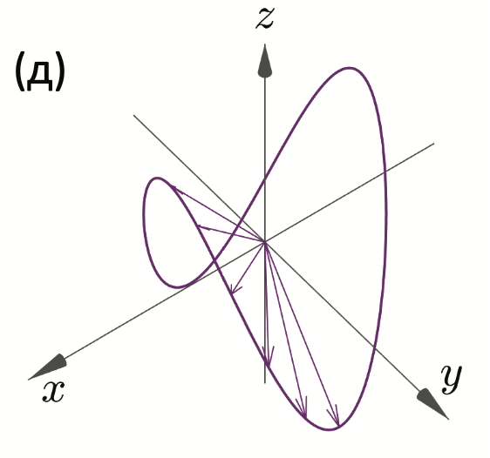
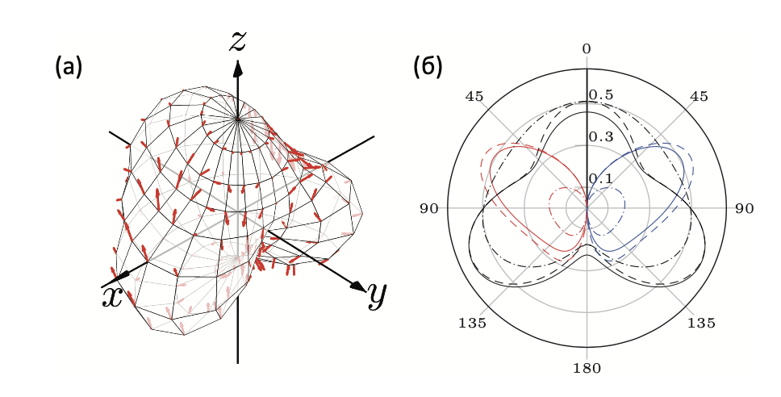
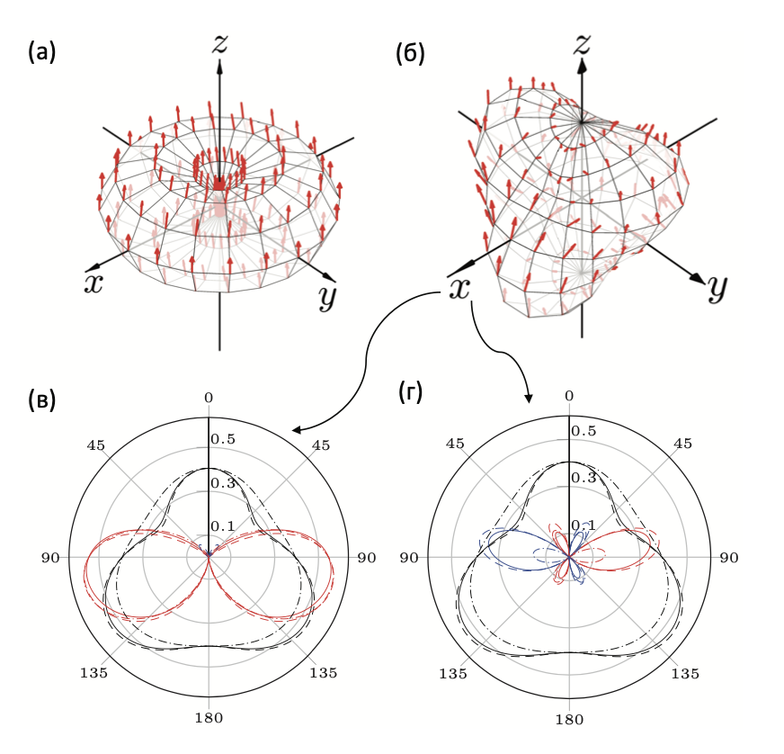
Результаты: спиновая поляризация

